Slide 1
CHAPTER 4
CONTRACTS

Slide 2
제1장 History and Basic Concepts
제2장 Preparing the Bid Package
제3장 Issues During Construction
제4장 Contracts
제5장 Legal Structure
제6장 Impact of Taxes
제7장 Project Planning
제8장 Project Scheduling
제9장 Scheduling: Program Evaluation and Review Technique Networks and Linear Operations
제10장 Resource-Related and Advanced Linear Scheduling Techniques
제11장 The Mathematics of Money
제12장 Project Cash Flow
제13장 Project Funding
제14장 Equipment Ownership
제15장 Equipment Productivity
제16장 Construction Labor
제17장 Estimating Process
제18장 Cost Control
제19장 Materials Management
제20장 Safety

Slide 3
4.1 Contract Environment
The central role played by contracts is reflected by the fact that construction firms are referred to as “contractors.” 건설사 → 계약자로 호칭
In addition to the contractual relationship with the owner/client, construction managers supervise contracts with subcontractors, specialty firms such as scheduling services, labor unions, as well as equipment and materials vendors. CMer는 발주자/시공자 계약 이외에도 하도급사, 건설노조, 자재공급사 등과의 계약을 관리
Insurance and bonds as well as the documents establishing the legal structure of a company have the elements of contractual requirements. 보험사, 보증사 참여
The courts are often called upon to determine: 분쟁 발생 시 → 법원 판결 대상
1. Who are the parties to a contract? 계약 당사자는?
2. What are their promises? 계약 사항은?
3. What are other aspects of the contractual agreement? 합의 사항은?

Slide 4
4.2 Process of Purchasing Construction
Two major aspects of this process contrast with the way in which we “buy” construction. 제조업 제품의 특징
1. We have the finished product available for our inspection, and we can decide whether it meets our requirements. That is, the manufactured product is available for our inspection prior to purchase. 완제품 구입 (구입 전에 요구사항을 충족하는지 판단 가능)
2. Because the final product is available, we purchase it from a single individual or source. 단일 공급처로부터 구입 가능
In construction, the facility is purchased before it is “manufactured” based on a set of drawings and work descriptors. 소형 주택은 미리 만들어 놓고 판매할 수 있지만, 대부분의 토목 프로젝트는 이러한 선제작⋅후판매 방식이 불가능함.
Project delivery systems have been developed to provide the construction buyer (i.e., the client) with a single point of contact or source of purchase. 건설업에서도 제조업과 마찬가지로 단일 접촉점을 요구 → 주계약사 (Contractor)
The two major varieties of contract formats “one-stop shopping” :
(a) Design-build contracts 설계시공일괄계약 (Turnkey) (참고: DBB Design-Bid-Build)
(b) Construction management contracts. 건설사업관리 계약 (발주자 대리인으로서의 CMer)

Slide 5
4.3 Major Construction Contract Types
The most widely used format of contract is the competitively bid contract: low and competitive price (Fixed Cost) 경쟁입찰을 통한 최저가 낙찰
(a) Lump sum contract (also called stipulated sum contract): 총액계약
(b) Unit-price contract: 단가계약
The second most widely used contract format is the negotiated contract: risk is greatly reduced, cost-plus contract 협상에 의한 계약
Cost of doing the work plus a fee (Cost + Fee)

Slide 6
4.4 Competitively Bid Contracts
최저가부터 최고가까지 줄을 세운 후, 최저가부터 자격 체크 후, 자격이 있으면 선정, 자격이 없으면 후 순위 입찰자를 체크하는 과정을 반복 수행하여 낙찰자 선정.
The factors that affect whether a contractor can be considered responsible are the same as those used in considering a contractor for prequalification: 사전자격심사
1. Technical competence and experience 기술 능력
2. Current financial position based on the firm’s balance sheet and income statement 재정 건전성
3. Bonding capacity 보증 능력
4. Current amount of work under way 현재 수행 중인 공사
5. Past history of claims litigation 소송 이력
6. Defaults on previous contracts 이행 포기 이력
장점: 수행능력을 가진 저가 입찰자 선정, 모든 입찰자에게 공정한 기회 제공.
단점: 설계도서에 문제가 있는 경우, 이를 악용하기 위해 저가로 낙찰한 후 Change Order를 통해 계약 금액을 증액시키는 경우가 있기때문에, 설계 도서가 완벽해야 함. 시공에서 설계로의 피드백 기회 단절. 설계 후 시공으로 공기의 증가.

Slide 7
4.5 Stipulated-Sum Contracts
A lump-sum, or stipulated-sum, contract is one in which the contractor quotes one price, which covers all work and services required by the contract plans and specifications. 총액 계약: 모든 공정을 묶어서 한 덩어리로 계약
장점: 개별 공정의 실적이 아닌 전체 진도에 맞춰 기성 지급 가능. 개략적인 진도 체크 가능 → 관리 공수의 감소.
단점: 완벽한 설계도와 시방서가 사전에 준비되어야 함. 총액으로 계약되는 공사의 특성 상 유연성이 부족하여 설계 변경에 따른 계약 변경에 대처하기 어려움(예, 특정 공정의 공사량 증가).

Slide 8
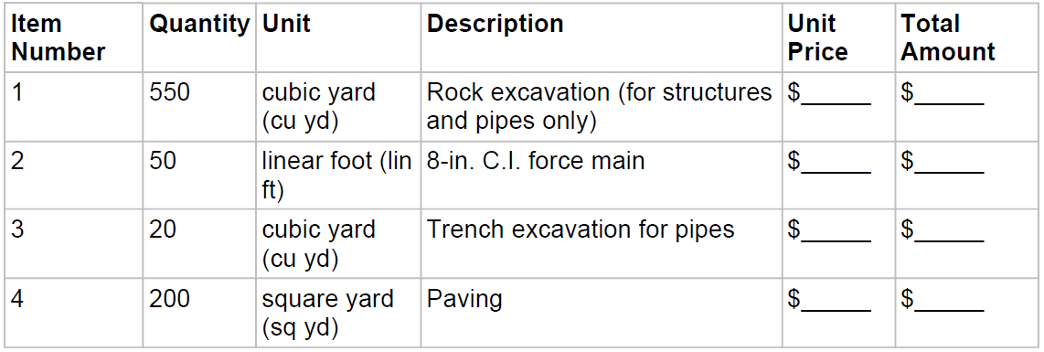
4.6 Unit-Price Contracts (1/5)
In contrast to the lump-sum, or fixed-price, type of contract, the unit-price contract allows some flexibility in meeting variations in the amount and quantity of work encountered during construction. 단가계약: 총액계약에 비해 물량변경에 대한 유연성을 가지고 있음
In this type of contract, the project is broken down into work items(물량의 단위) that can be characterized by units such as cubic yards, linear and square feet, and piece numbers.
물량
×
단가
=
금액

Slide 9
4.6 Unit-Price Contracts (2/5)
규모의 경제가 가능: 수량이 많아지면 간접비(고정비)를 감소시켜 단가를 낮출 수 있음.
장점:
1. 계약 단가 조정이 용이함 → 예측 공사량과 실제 공사량에 차이가 발생할 때, 실제 공사량이 증가하면 단가를 낮추고 실제 공사량이 감소하면 단가를 높임.
2. 공사량에 대한 매우 정확한 예측이 필요 없음: heavy and highway construction contracts where earthwork and foundation work predominate. 토공과 기초공사가 지배적인 공사계약에 적합
단점:
1. 프로젝트 종료 시까지 정확한 공사 금액을 알 수 없음. 총 공사 물량이 사전에 정해져 있지 않기 때문
2. 기성 지급을 위해서는 정확한 진도 체크가 필요함.
3. 공사를 위해 비용을 먼저 지출하고 기성을 지급 받으므로 Contractor 입장에서는 자금 운용 상의 Time Lag가 발생함 → 이를 커버하기 위해 초기 공정에는 높은 단가를 적용하고 말기 공정에는 낮은 단가를 적용하는 보완책을 사용할 수 있음.

Slide 10
4.6 Unit-Price Contracts (3/5)
최종 수입
지출
최종 지출
이윤
자금 부족
수입
FIGURE 4.1 Project expense/income curves

Slide 11
4.6 Unit-Price Contracts (4/5)
이동
고정
자금 부족
감소
자금 부족 현상 발생 감소를 위해
기성 지급 시기를 앞당김
FIGURE 4.2 Unbalanced bid income profile

Slide 12
4.6 Unit-Price Contracts (5/5)
동원 지불 : 일반적으로 발주자의 조달 금리가 시공자의 조달 금리보다 낮은 경우, 발주자의 신용으로 차입하여 시공자에게 제공
동원 지불
FIGURE 4.3 Income profile with mobilization payment

Slide 13
4.7 Negotiated Contracts (1/2)
An owner can enter into contract with a constructor by negotiating the price and method of reimbursement. 공사대금과 지불방법을 협상을 통해 결정
In some cases, public owners will negotiate with the three low bidders on prices, materials, and schedule. 최저 가격, 최저 자재, 최단 일정 등을 제시한 복수의 입찰자와 협상
The owner evaluates the experience, reputation, facilities, staff available, charge rates, and fee structures of the various bidders participating. 응찰자 중 가장 좋은 조건을 검색
Normally, all direct expenses for labor, equipment, and materials as well as overhead charges required to properly manage the job are reimbursable. 인건비, 장비, 자재, 경비 등은 모든 실비 처리 In addition, the contractor receives a fee for his expertise and the use of his plant in support of the job. 전문지식에 대한 대가를 지급 받음

Slide 14
4.7 Negotiated Contracts (1/2)
Four types of fee structure are common.
1. Cost + percent of cost : 공사비가 증가하면 Fee도 올라가는 모순 존재
2. Cost + fixed fee : 공기를 단축하면 빨리 Fee를 수령할 수 있으므로 고가의 자재와 장비를 사용하는 부작용 발생
3. Cost + fixed fee + profit-sharing clause : 목표 공기와 목표 공사비를 설정한 후 절감액에 대한 이익 공유
4. Cost + sliding fee : 설계⋅시공 동시 진행 가능, 장기⋅민간 공사에 적합
Fee = R(2 T − A) where T = target price 목표 비용
R = base percent value 대가 요율
A = actual cost of the construction 실제 비용
In some cases, the target value is used to define a guaranteed maximum price (GMP). 최대공사비 상한 보증

Slide 15
4.8 Project Delivery Methods
In ancient times, great structures were constructed by “master builders” who developed the project concept, designed the appearance and technical details of the finished building or monument, and mobilized the resources needed to realize the final structure. 고대에는 설계⋅시공 통합
Over the past 100 years, the processes of designing and building were gradually separated. 근대에는 설계⋅시공 분리 → Design-Bid-Build (DBB).
Over the past 30 years, design and construction proceed simultaneously. → 현대에는 설계⋅시공 동시 진행
Project delivery systems or methods:
1. Competitively bid contracts: DBB
2. Negotiated contracts: DBB
3. Design Build (DB) contracts
4. Construction Management (CM) contracts : The emphasis is on optimizing parameters other than cost (e.g., quality, time of completion, meeting market needs, and safety). 비용 외의 요소(품질, 공기, 요구사항 충족, 안전 등)를 강조하는 경우

Slide 16
4.9 Design-Build Contracts
It is advantageous from the client’s point of view to have a single contractor provide the entire project as a single contract package. 단일 접촉점
DB 방식은 1970년대 복잡한 산업건설 프로젝트에서 활용되기 시작: It eliminates disputes between designer and constructor. 설계자와 시공자 간 분쟁 제거
설계⋅시공간 기술 교류 촉진
건설 공기의 단축
This allows for “phased construction,” or a “fast-track” approach as described previously and a compression of the schedule because design must not be totally complete prior to commencement of construction. 설계와 시공 동시 진행 가능
Projects built with a single DB contractor were often referred to as “turnkey” projects because the owner dealt with only one contractor and that contractor was charged with the completion of the facility so that the project was ready to be placed in operation with the “turn of a key.” 발주자는 아무런 신경을 쓰지 않고 단지 완공 후 열쇠만 돌리고 들어가면 끝.

Slide 17
4.10 Design-Build in a Consortium Format
The owner/client contracts with the consortium as a single group providing the total project package (e.g., design, construction, procurement, etc.). 턴키 팀을 컨소시엄으로 구성
설계가 30~40% 정도 진행(예비설계 종료)되면 총 프로젝트 금액을 알 수 있다 → 발주자 예산 수립에 유리 → 공사비 변동에 따른 리스크는 시공사인 컨소시엄의 몫
민간 부문의 경우 큰 경쟁은 없으나, 공공 부문의 경우 많은 경쟁이 있음 → 제안서 평가가 중요.
수주에 실패한 컨소시엄은 심한 타격(손해)을 입는다.

Slide 18
4.11 Construction Management Contracts
In construction-management (CM) type contracts, one firm is retained to coordinate all activities from concept design through acceptance of the facility. CM사가 전체 공사를 조정 및 통제
Architect/Engineers
FIGURE 4.4 CM contract format schematic

Slide 19
4.12 Construction Management At-Risk
Agency construction managers are coordinators working on behalf of the client and are not contractually liable for the successful completion of the work. 발주자를 대리하여 공사를 관리하는 전문 대리인의 역할로 공사의 성공에 대한 직접적인 책임은 없음.
CM contract format has become popular in which the construction manager not only coordinates the project but also assumes responsibility for the construction phase of the work. 공사의 성공에 대한 직접적인 책임을 갖는 형태로 발전.
In the CM at-risk contract, the CM firm assumes the same risk that a construction contractor in the DBB format would assume for the successful completion of the project. Prime Contractor와 동일한 책임을 가짐.

Slide 20
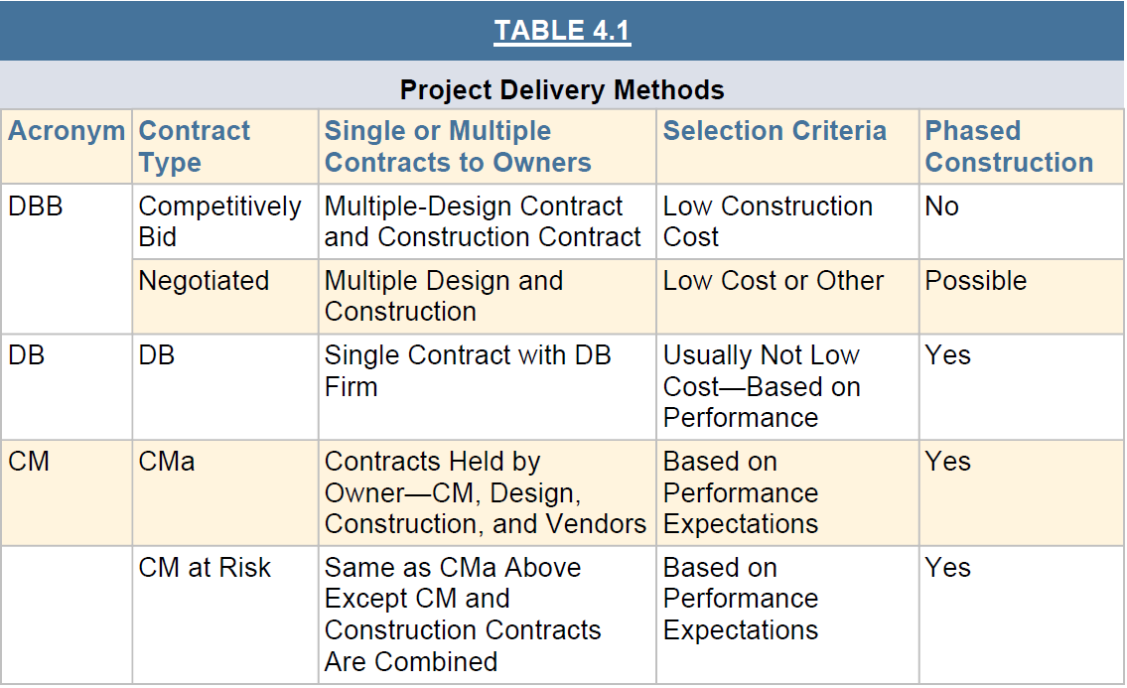
4.13 Comparing Project Delivery Methods
설계/시공 기간 중복
gency

